Slide 1

分布式集群系列
基本介绍
ZOMI

Slide 2
关于本内容
内容背景
AI集群+大模型+分布式训练系统
具体内容
分布式集群
分布式算法
分布式并行

Slide 3
关于本内容
内容背景
AI集群+大模型+分布式训练系统
具体内容
AI集群服务器架构：参数服务器模式 – 同步与异步并行 - 环同步算法
AI集群软硬件通信：通信软硬件实现 - 通信实现方式
分布式通信原语：通信原语
框架分布式功能：并行处理硬件架构 – AI框架中的分布式训练
大模型算法：挑战 – 算法结构 – SOTA大模型
分布式并行：数据并行 – 张量并行 – 自动并行 – 多维混合并行

Slide 4
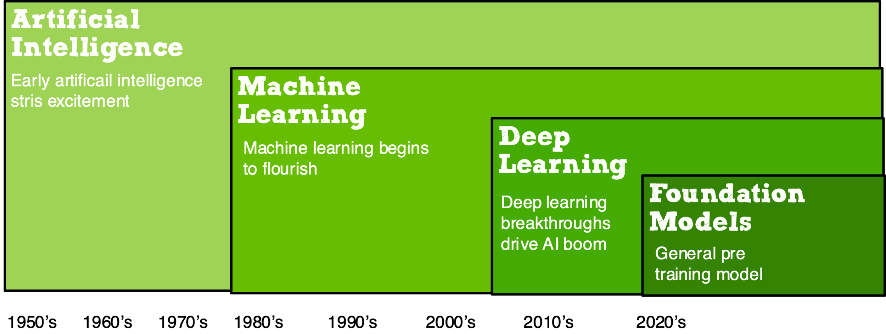
人工智能发展与大规模分布式训练关系

Slide 5
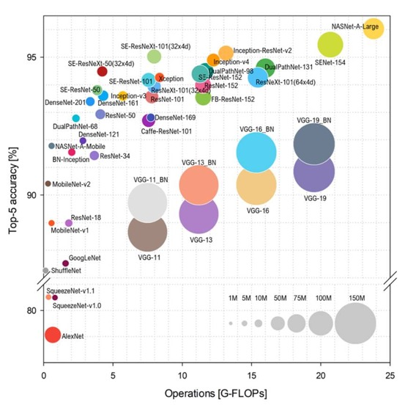
从串行计算到并行计算
深度学习训练的趋势
更优的模型 -> 更大的计算复杂度
深度学习训练需要巨大的并行能力
e.g. 语言模型：
BERT(Large) 用 V100 GPU训练需时 >1个月

Slide 6
深度学习迎来大模型（Foundation Models）
自监督学习方法，可以减少数据标注，降低训练研发成本
模型参数规模越大，有望进一步突破现有模型结构的精度局限
解决模型碎片化，提供预训练方案
e.g. 语言模型 GPT-3
8 张 V100，训练时长 36 年
512 张 V100，训练近 7 个月

Slide 7
Question?
一味让模型变大、参数量爆炸式增长，就是真的智能？
大模型能真正让机器迈向智能？

Slide 8
分布式深度学习的意义
深度学习训练耗时：
训练耗时 = 训练数据规模 x 单步计算量 / 计算速率
模型相关，相对固定
可变因素
计算速率：
计算速率 = 单设备计算速率 x 设备数 x 多设备并行效率（加速比）
Moore定律+算法优化
可变因素

Slide 9
分布式深度学习的意义
深度学习训练耗时：
训练耗时 = 训练数据规模 x 单步计算量 / 计算速率
模型相关，相对固定
可变因素
计算速率：
计算速率 = 单设备计算速率 x 设备数 x 多设备并行效率（加速比）
混合精度
算子融合
梯度累加
服务器架构
通信拓扑优化
数据并行
模型并行
流水并行

Slide 10
深度学习迎来大模型（Foundation Models）
自监督学习方法，可以减少数据标注，降低训练研发成本
解决模型碎片化，提供预训练方案
模型参数规模越大，有望进一步突破现有模型结构的精度局限
e.g. 语言模型 GPT-3
8 张 V100，训练时长 36 年
512 张 V100，训练近 7 个月

Slide 12
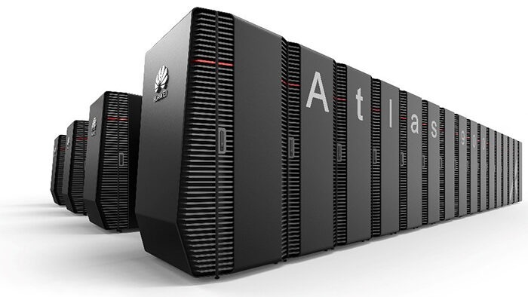
AI 集群

Slide 13
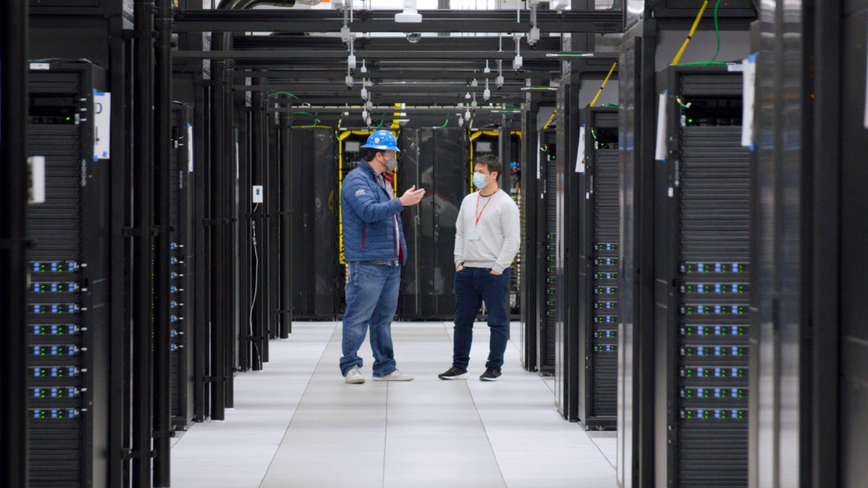

Slide 14


Slide 15
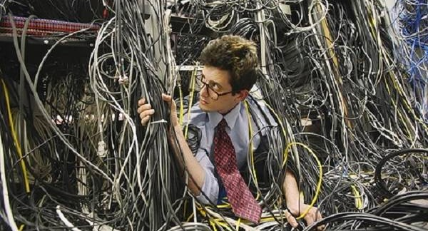

Slide 16
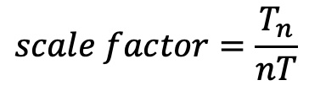
加速比
假设单设备吞吐量为T，n个设备系统的吞吐量应为nT，系统实际达到吞吐量为Tn，则加速比为：
$$scale factor=\frac{T_{n}}{nT}$$
边际效应受限

Slide 17
通讯硬件
机器内通信
共享内存
PCIe
NVLink（直连模式）
机器间通信
TCP/IP网络
RDMA网络（直连模式）

Slide 18
通讯硬件
机器内通信
共享内存
PCIe
NVLink（直连模式）
机器间通信
TCP/IP网络
RDMA网络（直连模式）

Slide 19
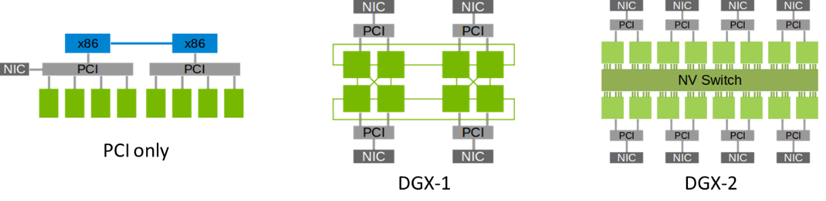
通信软件：提供集合通信
MPI
通用接口，可调用 Open-MPI, MVAPICH2, Intel MPI, etc.
NCCL / HCCL
GPU通信优化，仅支持集中式通信

Slide 20
深度学习迎来大模型（Foundation Models）
自监督学习方法，可以减少数据标注，降低训练研发成本
解决模型碎片化，提供预训练方案
模型参数规模越大，有望进一步突破现有模型结构的精度局限
e.g. 语言模型 GPT-3
8 张 V100，训练时长 36 年
512 张 V100，训练近 7 个月

Slide 21

Transformer 取代RNN、CNN进入大模型时代

Slide 22
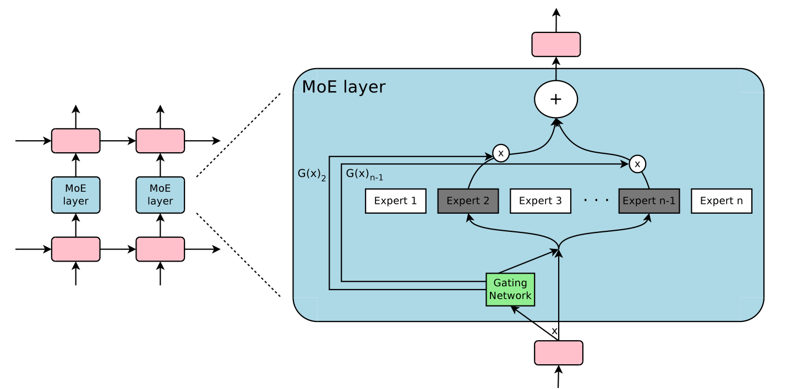
MoE 稀疏混合专家结构模型参数量进一步突破
稀疏门控专家混合模型（Sparsely-Gated MoE）：旨在实现条件计算，即神经网络的某些部分以每个样本为基础进行激活，作为一种显著增加模型容量和能力而不必成比例增加计算量的方法。

Slide 23

分布式训练系统
定义：能够分布式地执行深度学习的训练的系统
分布式用户接口
用户通过接口，实现模型的分布化
执行单节点训练
产生本地执行的逻辑
通信协调
实现多节点之间的通信协调
意义：提供易于使用，高效率的分布式训练

Slide 24
分布式训练系统

Slide 25
Summary
了解分布式训练的总体内容
了解了深度学习为什么需要大规模分布式训练

Slide 26
Notes:
26

Slide 27
引用
Introduction to Parallel Computing Tutorial
Seppo Linnainmaa, Algoritmin kumulatiivinen pyoristysvirhe yksittaisten pyoristysvirheiden taylor-kehitelmana
Benchmark Analysis of Representative Deep Neural Network Architectures
NVIDIA Tensor Core GPUs Train BERT in Less Than An Hour
Large Batch Optimization for Deep Learning: Training BERT in 76 minutes
Joseph E. Gonzalez AI-Systems Distributed Training
阿姆达尔定律
Gustafson定律

